Slide 1
Webinarium
dot. konkursu z działania 10.1 Infrastruktura ochrony zdrowia,
typ projektu: Wsparcie zakupu niezbędnego sprzętu i wyposażenia oraz adaptacji pomieszczeń, w tym budowa obiektów kubaturowych w związku z pojawieniem się koronawirusa SARS-CoV-2 na terenie województwa śląskiego
Urząd Marszałkowski Województwa Śląskiego
Departament Rozwoju Regionalnego i Europejskiego Funduszu Rozwoju Regionalnego
24 kwietnia 2020 r.
Notes:
Dzień dobry,
Miło mi państwa powitać na spotkaniu dot. ogłoszonego w trybie nadzwyczajnym konkursu z działania 10.1 Infrastruktura ochrony zdrowia
Organizatorem i spotkania jest Urząd

Slide 2
Dziękujemy za punktualne dołączenie do spotkania
Webinar będzie nagrywany
Notes:
Bardzo dziękuję za punktualne dołączenie do spotkania wszystkim obecnym.
Informuję że to spotkanie będzie nagrywane.

Slide 3
prowadzący
Iwona Wnuk Departament Rozwoju Regionalnego (RR) - organizacja
Eksperci z Departamentu Europejskiego Funduszu Rozwoju Regionalnego (FR):
Prowadzący:
Justyna Dąbek
Aleksandra Marciniak-Kleszcz
Izabela Woczka
Wspomagający eksperci przy moderowaniu czatu:
Adriana Gryc (FR)
Ewelina Dziedzina (RR)
Piotr Ryza (FR)
Notes:
Ja nazywam się … pracuję … Referacie Informacji i promocji RPO WSL i jestem odpowiedzialna za organizację tego spotkania.
Szkolenie poprowadzą …. Justyna Dąbek – kierowniczka Referatu Oceny projektów 1, Aleksandra Marciniak-Kleszcz Koordynator w tym referacie oraz Izabela Woczka pracownik referatu.
Wspomagający eksperci to:
Adriana Gryc kierownik Referatu kontraktacji i realizacji projektów 2
Ewelina Dziedzina pracownik Referatu komunikacji i promocji RPO WSL
Piotr Ryza Kierownik Referatu kontroli projektów

Slide 4
Zasady spotkania on-line
Wyłącz mikrofon w czasie webinaru (funkcja MUTE).
Korzystaj z czatu, gdy potrzebujesz coś przekazać.
Spotkanie będzie trwało do 3 godzin
Zgłoś chęć zadania pytania, poprzez wpis na czacie „Mam pytanie”
Po spotkaniu wypełnij ankietę on-line.
DOBRA RADA: Przy „blokowaniu się obrazu” w czasie spotkania – wyłącz kamerę – odciążysz łącze.

Slide 5
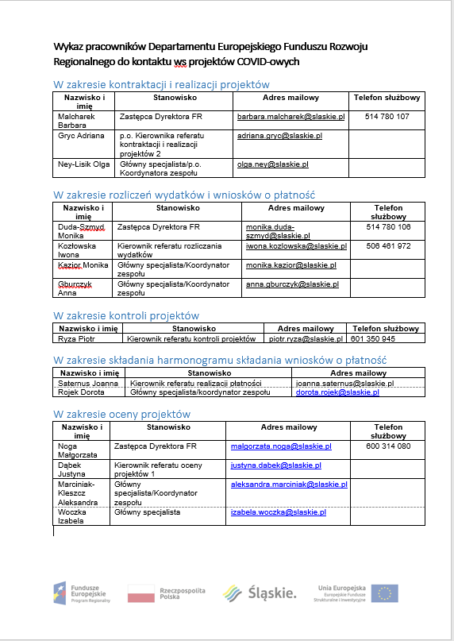
Materiały po spotkaniu
Wykaz pracowników Departamentu Europejskiego Funduszu Rozwoju Regionalnego do kontaktu ws. projektów w zakresie:
oceny projektów
kontraktacji i realizacji projektów
składania harmonogramu wniosków o płatność
rozliczania wydatków i wniosków o płatność
kontroli projektów
Notes:
Na koniec spotkania otrzymasz

Slide 6
Zaczynamy!
Notes:
Dziękuję Państwu. Oddaje głos Justynie Kozak która rozpocznie cześć merytoryczną spotkania i liczę, że będzie to dla Państwa dobrze wykorzystany czas.

